Slide 1
Olá, eu sou o Rafael Pisani!
- Psicólogo CRP 04/48911
- Tradutor intérprete de libras
- Psicólogo Clínico
E-mail: tabuleiroacessível@gmail.com

Slide 2
JOGOS
O QUE SÃO?

Slide 3
Jogos: uma brincadeira séria na vida e na história!
Gregos e a competição (HUIZINGA, 2005)
As guerras (HUIZINGA, 2005)
A criança e a brincadeira (HUIZINGA, 2005)
Xadrez: uma simulação da época medieval

Slide 4
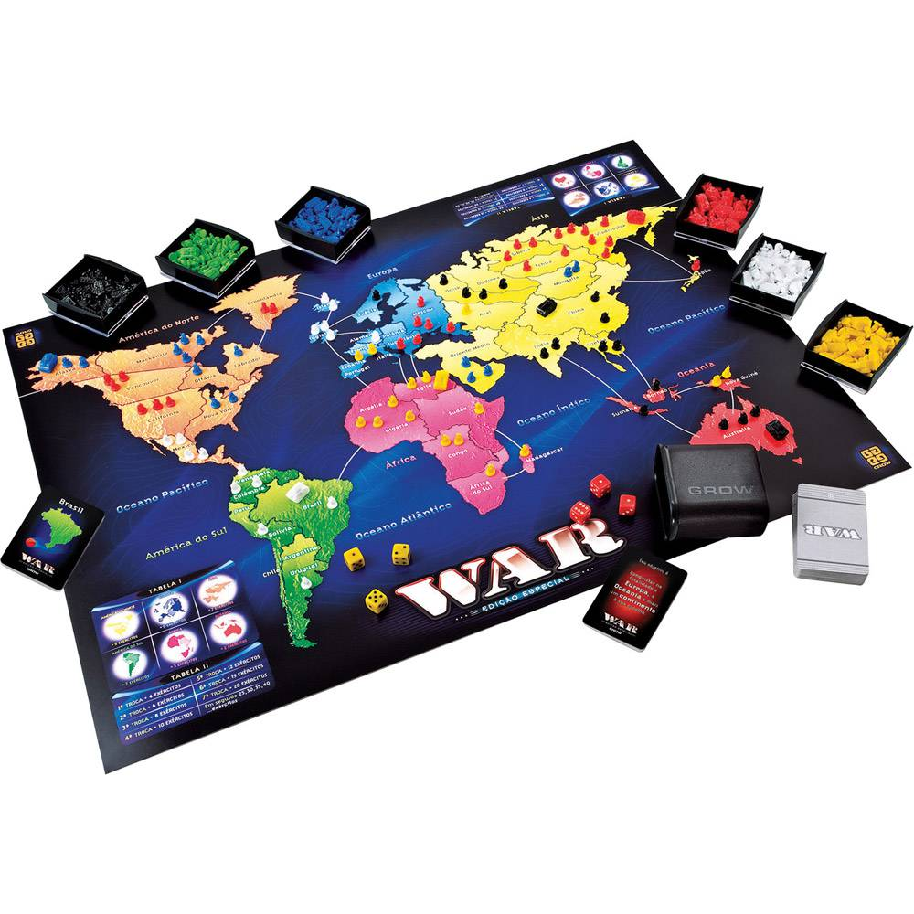
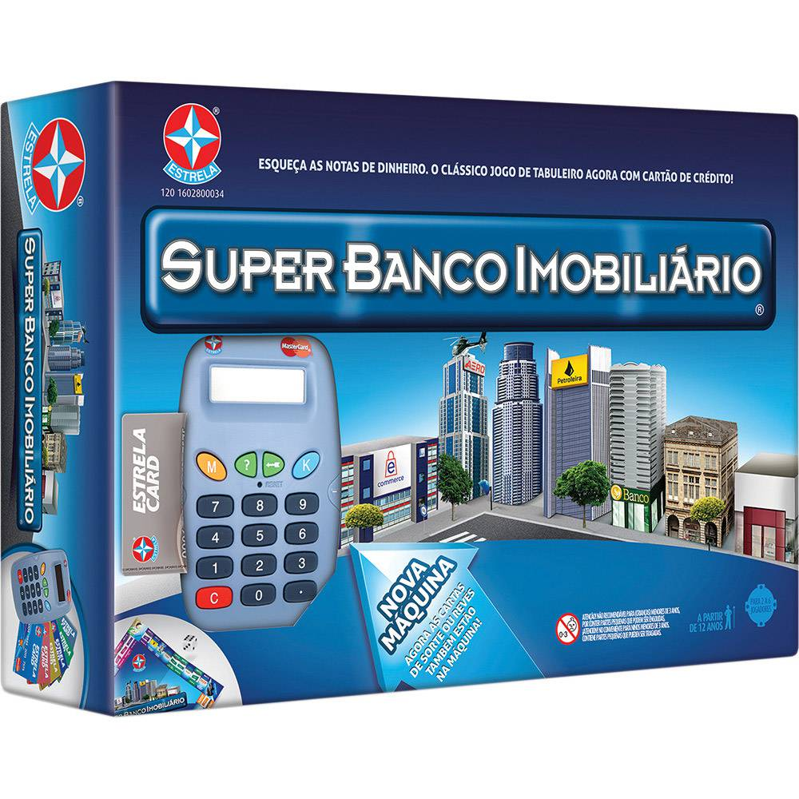
Jogos clássicos

Slide 5
O que são jogos e resolução de problemas (Homo Ludens)
É livre
Dimensão simbólica e capacidade de escolha
Início, fim e espaço demarcados
A experiência nunca é a mesma
É perfeito em si mesmo
É a representação ou luta por algo

Slide 6



Slide 7
Tabuleiro Acesssível:
Jogos acessíveis e desenvolvimento cognitivo
Por Rafael Pisani

Slide 8
O Projeto
Experiência em jogos e convite a uma amiga surda
Acessibilidade em jogos analógicos
Início em 2017 em evento realizado na oficina de jogos da UFMG

Slide 9
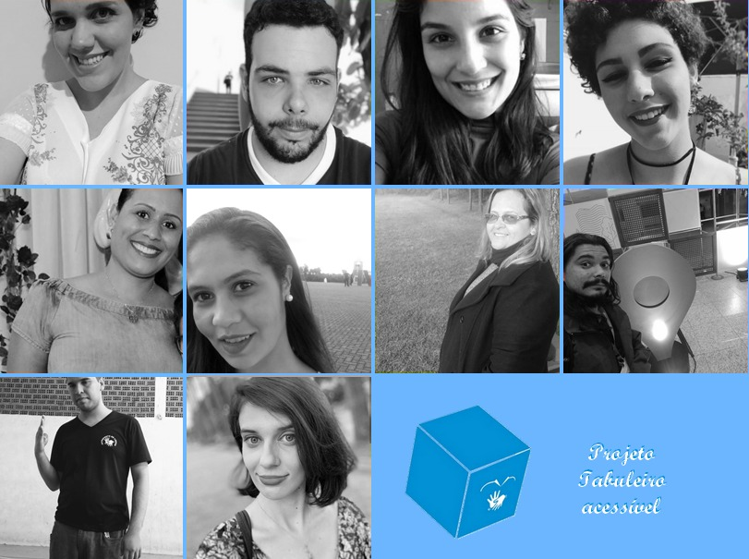
Equipe de Instrutores de jogos e narrador intercultural

Slide 10




Parceiros

Slide 11
Objetivos
- Desenvolvimento de competências profissionais;
- Desenvolvimento e comunicação entre familiares;
- Desenvolvimento cognitivo;
- Incentivo para ir além dos jogos eletrônicos;
- Apresentar os jogos para a comunidade surda;
- Inclusão social.

Slide 12
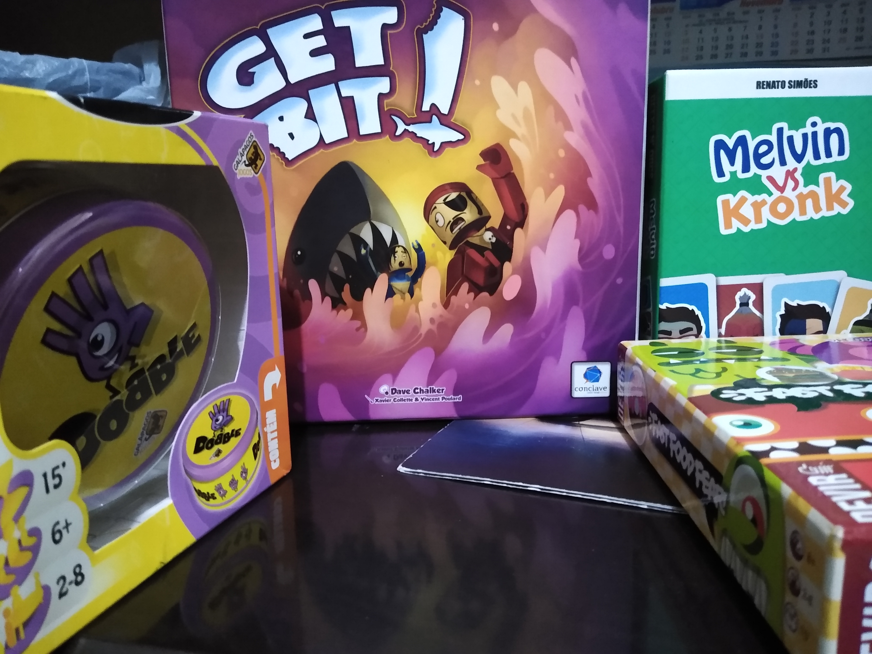
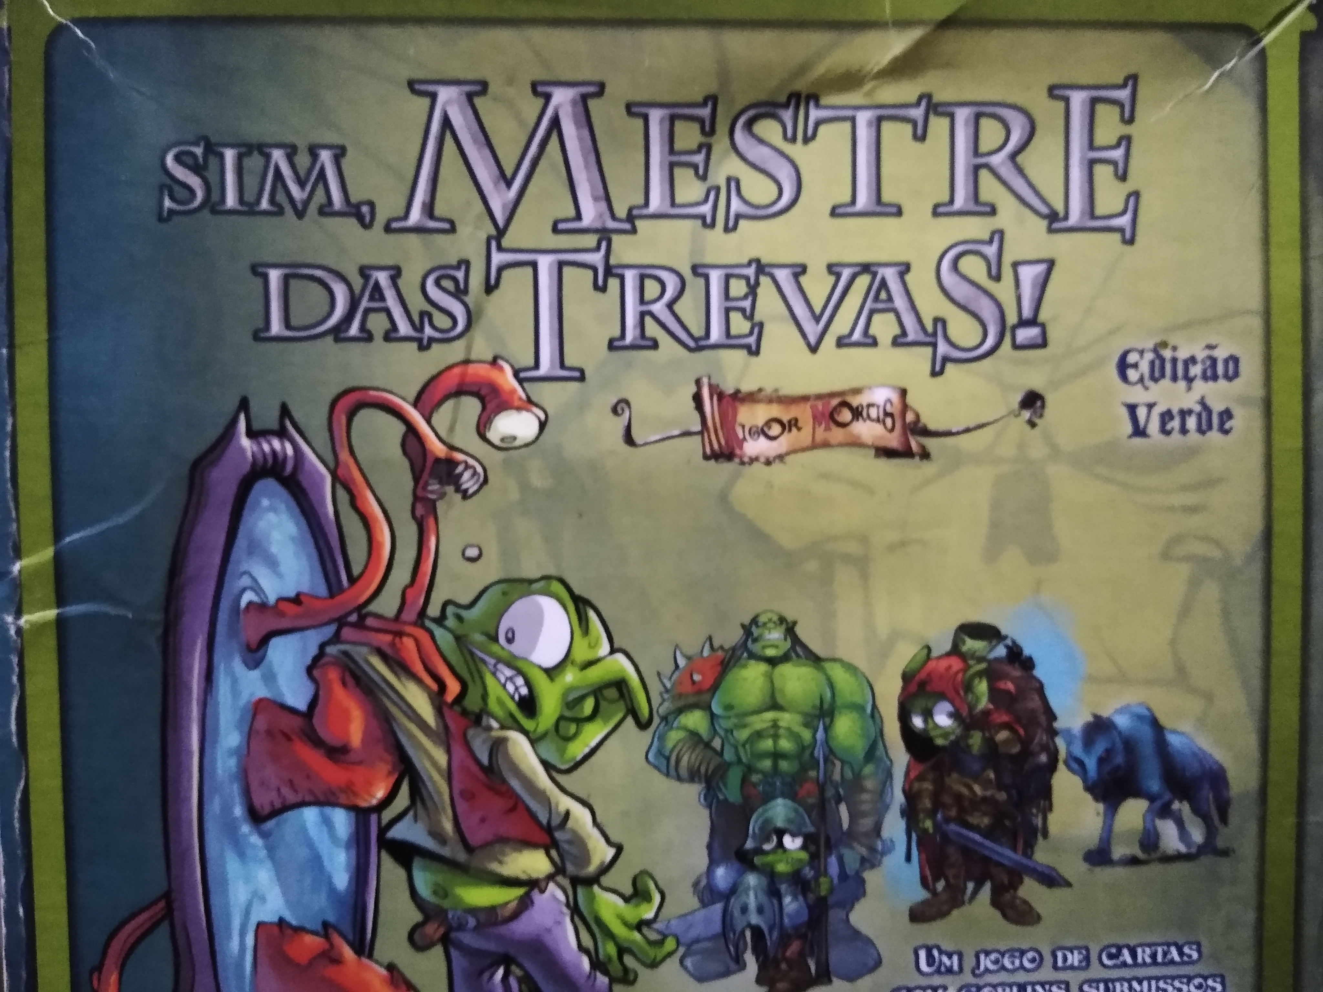
Jogos de tabuleiro Modernos

Slide 13
RPG (Role Playing Game)
Jogo de interpretação de personagens e criação de histórias (RICON, 1999)
Narrador e mestre de jogo (RICON, 1999)
Exemplo: Você é um ótimo motorista e está para tirar o carro da garagem.
Está indo para uma nova entrevista de emprego. De repente,
um caminhão trava sua saída. O que você faz?

Slide 14



RPG

Slide 15
Gamificação e resolução de problemas
Definição de:
Objetivo;
Prêmio;
Local simbólico;
Regras;

Slide 16
Gamificação e resolução de problemas
Exemplo:
Objetivo: aumento de produtividade
Regras: melhorar a comunicação.
Prêmio: medalha, homenagem ou valor financeiro
Requisitos: recompensa, engajamento e diversão.

Slide 17
Desenvolvimento de competências e jogos
COMUNICAÇÃO
TRABALHO EM EQUIPE
ESTRATÉGIA
VISÃO GLOBAL

Slide 18
Pessoas com deficiência
- O Brasil possui 9,7 milhões de surdos ou deficientes auditivos. Quase 5% da população (senso do IBGE 2010)
-Brasil possui 45,6 milhões de pessoas com alguma deficiência. 23,6% da população (senso do IBGE 2010)

Slide 19
Libras, o que é?
- Segunda Língua Oficial do Brasil (QUADROS e KARNOPP, 2004)
- Língua, pois possui gramática e regras próprias (QUADROS e KARNOPP, 2004)
- Uma língua que se expande (QUADROS e KARNOPP, 2004)
- Português como segunda Língua (QUADROS e KARNOPP, 2004)
- Centro de uma cultura (QUADROS e KARNOPP, 2004)

Slide 20
Mitos sobre a Libras
- A língua de sinais não é universal (QUADROS e KARNOPP, 2004)
- Não é artificial (QUADROS e KARNOPP, 2004)
- Pode-se falar qualquer coisa
- Surdomudo?

Slide 21
Importância da acessibilidade
-Participação social;
-Cidadania;
-Acesso a cultura;
-Acesso ao lazer;
-Criação de identidade.

Slide 22
Referências
Apesar de avanços, surdos ainda enfrentam barreiras de acessibilidade. www.brasil.gov.br, 2016. Disponível em: http://www.brasil.gov.br/cidadania-e-justica/2016/09/apesar-de-avancos-surdos-ainda-enfrentam-barreiras-de-acessibilidade. Acesso em: 06, jun 2019
HUIZINGA, J. Homo ludens. São Paulo: Perspectiva, 2005.
QUADROS, R. M. de & KARNOPP, L. Língua de sinais brasileira: estudos lingüísticos. ArtMed: Porto Alegre, 2004.
RICON, L. E. (1999) MiniGURPS O Descobrimento do Brasi

Slide 23
CONTATOS
E-mail: tabuleiroacessivel@gmail.com
Instagram: @tabuleiroacessível
Facebook: tabuleiro.acessivel.9

